Slide 1
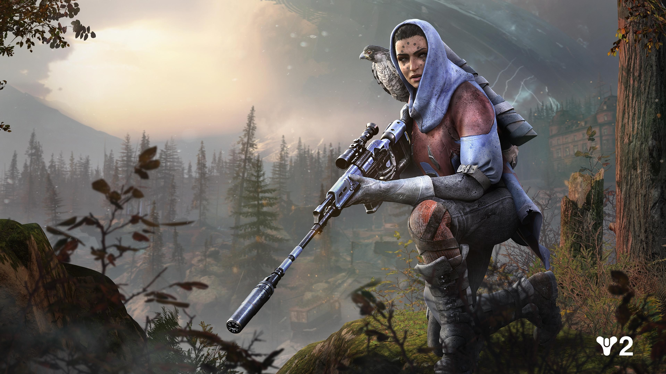

Raid Oracles
Destiny 2

Slide 2
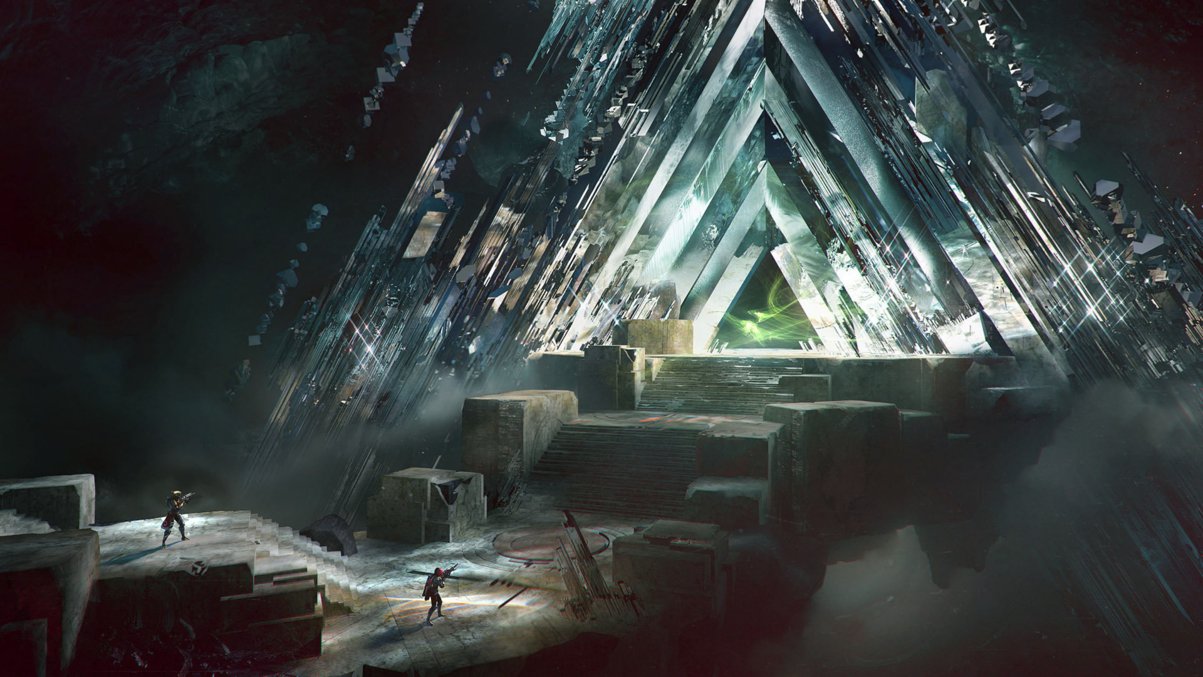
Porque esse jogo?
2014
Ambiente sociável e cooperativo
Amizades
Desafios

Slide 3
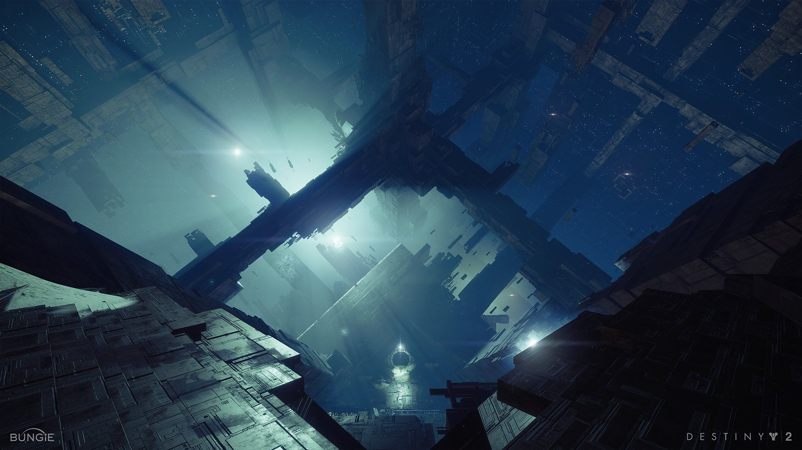
Vamos ao site

Slide 4
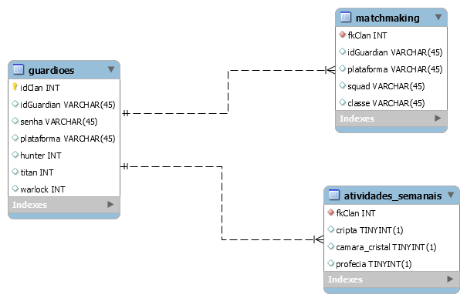
Modelo Lógico

Slide 5
Backlog

Slide 6
Requisitos

Slide 7
Desafios e Superações
Conciliar o tempo dividido entre o projeto individual e em grupo
Participar 100% de todas as etapas do projeto, ao invés de dividir as tarefas com outros membros

Slide 8
Agradecimentos
A todos os amigos que participaram comigo dos momentos dentro do jogo
Ao clã “Raid Oracles” que conheci ao longo deste ano
Aos meus amigos que me apoiaram e auxiliaram na execução do projeto

